Slide 1

Конфуций

Slide 2
Страница управления
Показ презентации
Просмотр картинок
О разработчиках…

Slide 3
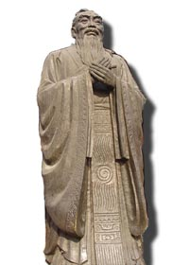
Биография
Родился Конфуций в 551 г. до нашей эры в царстве Лу (Китай)

Slide 4
Кун-фу-цзы (Конфуций на западе ) был сыном от третьего брака
Отец Конфуция Шулян Хэ был храбрым воином из знатного княжеского рода
Рождению ребенка сопутствует множество чудесных обстоятельств (согласно традиции, на его теле имелось 49 знаков будущего величия)

Slide 5
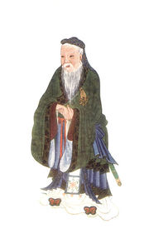
Учитель из рода Кун
Конфуций родился с беспредельной восприимчивостью к учению, пробужденный ум заставлял его читать и, самое главное, усваивать все знания, изложенные в классических книгах той эпохи
Впоследствии о нем говорили: «Он не имел учителей, но лишь учеников»

Slide 6
Жизнь…
Конфуций не любил говорить о себе и весь свой жизненный путь описал в нескольких строчках:
В 15 лет я обратил свои помыслы к учению
В 30 лет — я обрёл прочную основу
В 40 лет — я сумел освободиться от сомнений
В 50 лет — я познал волю Неба
В 60 лет — я научился отличать правду от лжи
В 70 лет — я стал следовать зову моего сердца и не нарушал Ритуала

Slide 7
17 лет…
В 17 лет он уже занимал должность государственного чиновника, хранителя амбаров
«Мои счета должны быть верны — вот единственно о чем я должен заботиться», — говорил Конфуций
Позже в его ведение поступил и скот царства Лу
«Быки и овцы должны быть хорошо откормлены — вот моя забота», — таковы были слова мудреца

Slide 8
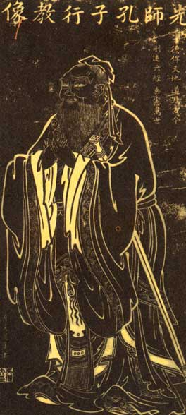
Мудрец
В 25 лет за свои бесспорные достоинства Конфуций был отмечен всем культурным обществом

Slide 9
Конфуцианство
Философская теория Конфуция
Конфуций стремился создать идеал рыцаря добродетели, боровшегося за высокую мораль, против царившей вокруг несправедливости

Slide 10
Центр учения
Идея покорности сверху донизу – одна из основных идей этики конфуцианства

Slide 11
Новое движение в культуре Китая и всего мира
Конфуцианство придало культу предков глубокий смысл
Конфуций разработал учение о сяо, сыновей почтительности (смысл сяо – служить родителям по правилам ли, похоронить их по правилам ли и приносить им в жертву по правилам ли)
Конфуцианский культ предков и нормы сяо способствовал расцвету культа семьи и клана. Семья считалась сердцевиной общества. Отсюда и постоянная тенденция к росту семьи

Slide 12
Даосизм
Конфуций создал новую религию под названием Даосизм
Согласно Конфуцию, все отношения в обществе должны строго регулироваться определенными нормами, призванными обеспечить неукоснительное подчинение младших старшим и подданных государю

Slide 13
Идеальные правила
Согласно учению Конфуция, идеальные правила существовали только в древности, поэтому только тогда в Поднебесной царили порядок и культура

Slide 14
Наследие
Конфуций внес большой вклад в развитие культуры и религии Китая и многих других стран мира

Slide 15
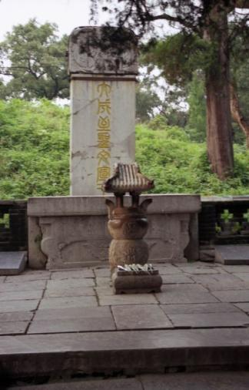
Умер мудрец в 479 году до нашей эры
Свою смерть он предсказал ученикам заранее

Slide 16
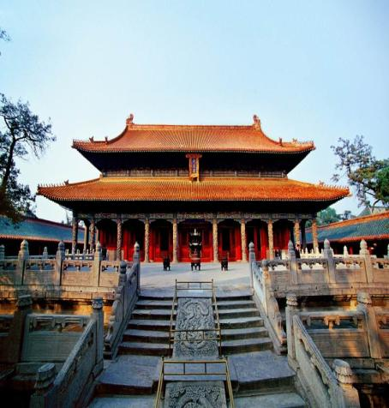
Храм
В честь великого философа в Китае воздвигнут величественный храм

Slide 17
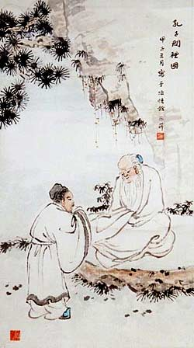
Величие
И при жизни и после смерти к Конфуцию обращаются за советом или умным словом

Slide 18
Над проектом работали:
Коробочкин
Николай
анимация
дизайн
монтаж
Самохвалов
Никита
разработка
слайдов
упорядочивание информации

Slide 19
При подготовке
Использовалась Сеть Интернет
Программное обеспечение от Microsoft® (Microsoft® Office™ 2003, 2007)

